Slide 1
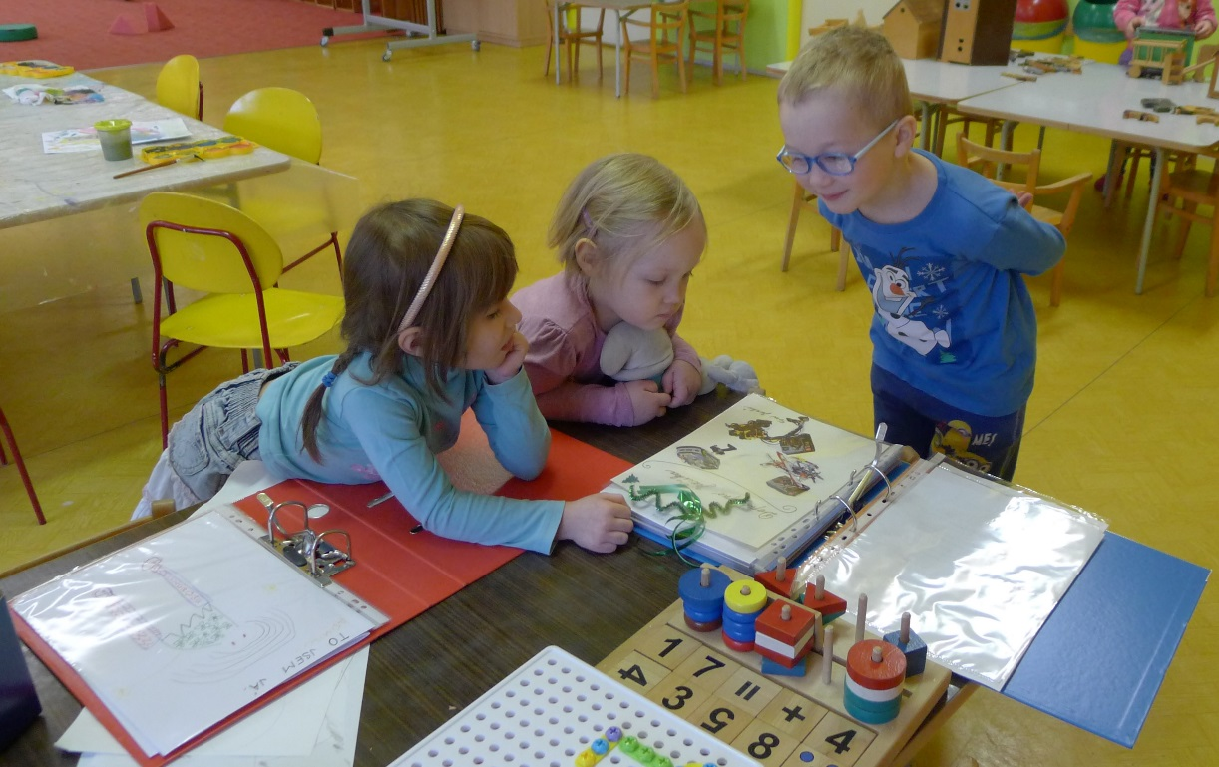
Portfolio dítěte
Zora Syslová

Slide 2
Obsah
Úloha diagnostiky při sledování
vzdělávacích pokroků dítěte v MŠ
Požadavky RVP PV
Příklady některých nástrojů pro diagnostickou činnost

Slide 3
Portfolio je uspořádaný soubor prací dítěte shromážděný za určité období, které poskytuje informaci o výsledcích dítěte, průběhu učení a jeho rozvoji.

Slide 4
Práce s portfoliem
učitelka
rodič
dítě

Slide 5
Práce s portfoliem - učitel
Hodnocení výsledků, pokroku, průběhu učení
Plánování (individualizace)
Čas pro „soukromý“ rozhovor s dítětem – spojení se sebehodnocením
Rozhovor s rodiči

Slide 6
Práce s portfoliem - dítě
1) Pravidelná plánovaná reflexe
- Při výběru prací do portfolia a rozhovorech
- Při sebehodnocení
- Pro prožitek a znovuvybavení si života v MŠ
2) Bezděčná reflexe
- V okamžiku zájmu

Slide 7
Práce s portfoliem - rodič
- Hodnocení práce dítěte – ústně, písemně
- Spolupodílení se na výběru záznamů do portfolia, doplnění portfolia
- Komunikace s učitelem nad výsledky dítěte
- Komunikace s dítětem nad jeho výsledky: neoficiální, oficiální – konzultační dny

Slide 8
Jeden z nástrojů pro sebe/hodnocení
Výhody:
Pokládá základy sebehodnocení, sebereflexe
Podporuje zapojení dětí do plánování
Umožňuje posuzovat výsledky dětí komplexně, dlouhodobě a sledovat jejich pokrok
Pomáhá učitelům, dítěti i rodičům „skládat obraz“ o osobní zdatnosti dítěte
Zvyšuje zapojení všech účastníků vzdělávacího procesu

Slide 9
Nevýhody:
Časová náročnost – na vytvoření zamýšleného obsahu, výběr prací, průběžnou i souhrnnou reflexi
Přílišný rozsah nebo nedostatečně zastoupený materiál (nepokrytí stěžejních kompetencí, cílů a výstupů, nesystematičnost, nepromyšlenost, co budeme hodnotit)
Občas nezájem rodičů

Slide 10
Typy portfolií
sběrné
(pracovní, dokumentační)
výběrové
(ukázkové, reprezentační)
diagnostické
(hodnotící)

Slide 11
Výzkum v ČR (Kratochvílová, 2014)

Slide 13
Funkce portfolia
informační
motivační
komunikační
autoregulační (rozvojová)
diagnostická

Slide 14
Formy portfolií
papírová
elektronická
kombinace obou

Slide 15
Způsob ukládání
Krabice, košík, papírové boxy
Šanon, pořadač
Složky
Počítač

Slide 16
Obsah portfolia
Vstupní záznam
Záznamy z pozorování
Kresba (zrání – kognitivní oblast)
Fotografie aktivit, videonahrávky (učení - socio-emoční i kognitivní)
Testy, popřípadě PL zaměřené na sledování školní zralosti
Další dokumenty (PPP, záznamy rozhovorů s rodiči …)
Diagnostické nástroje

Slide 17
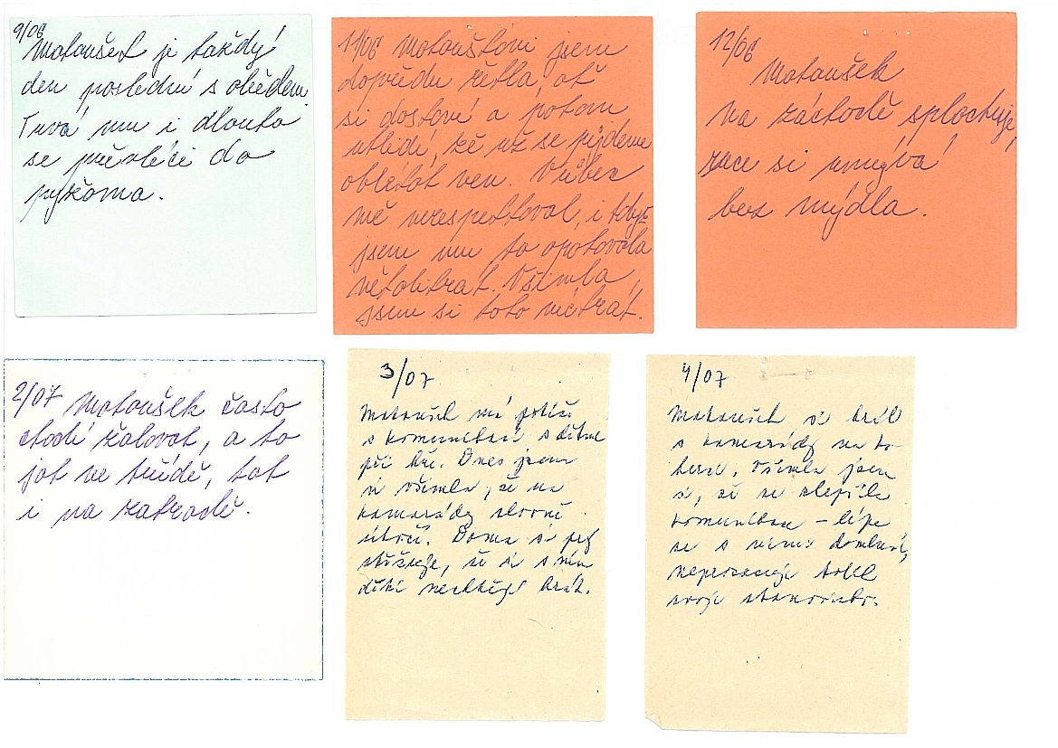
Záznamy z pozorování

Slide 18
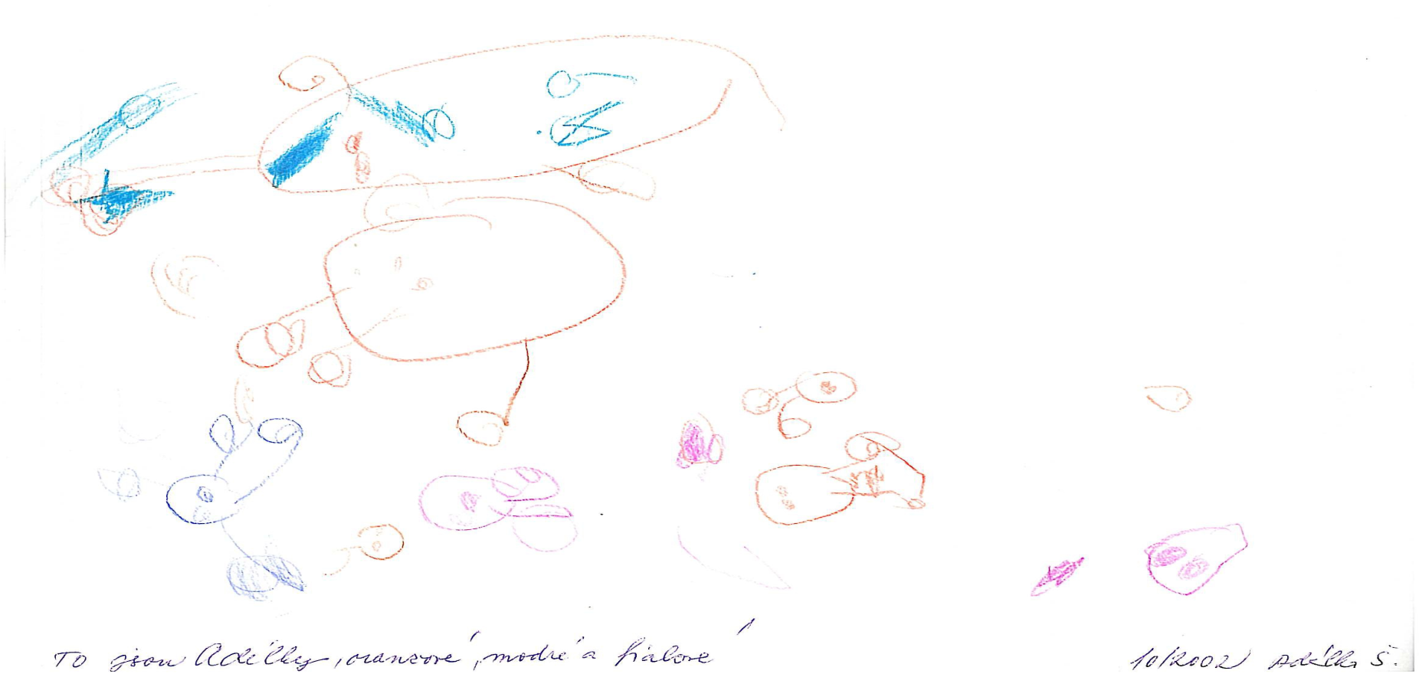
Kresba

Slide 19
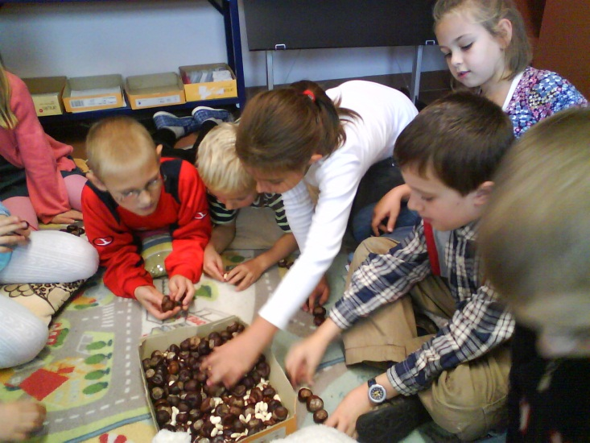
Fotografie

Slide 20
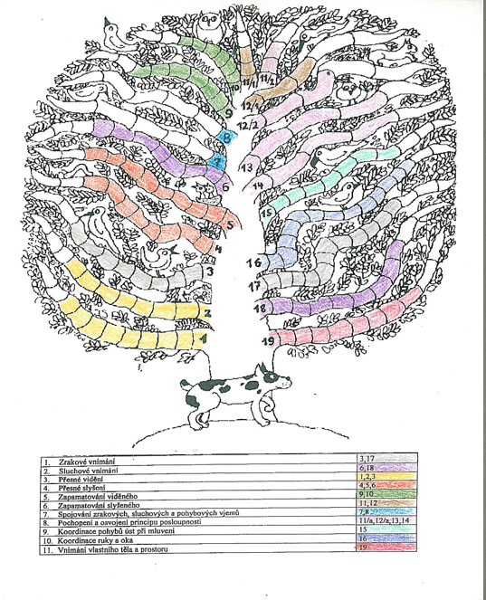
Testy

Slide 21
Diagnostické nástroje
V portfoliu zpravidla plní tzv. sumativní funkci
Pedagogické hodnocení v pojetí RVP PV
Oregonská metoda
SuKy
RoK
PREDICT

Slide 22
Vzhledem k GDPR je dobré mít portfolio rozdělené na:
diagnostické
výběrové

Slide 23
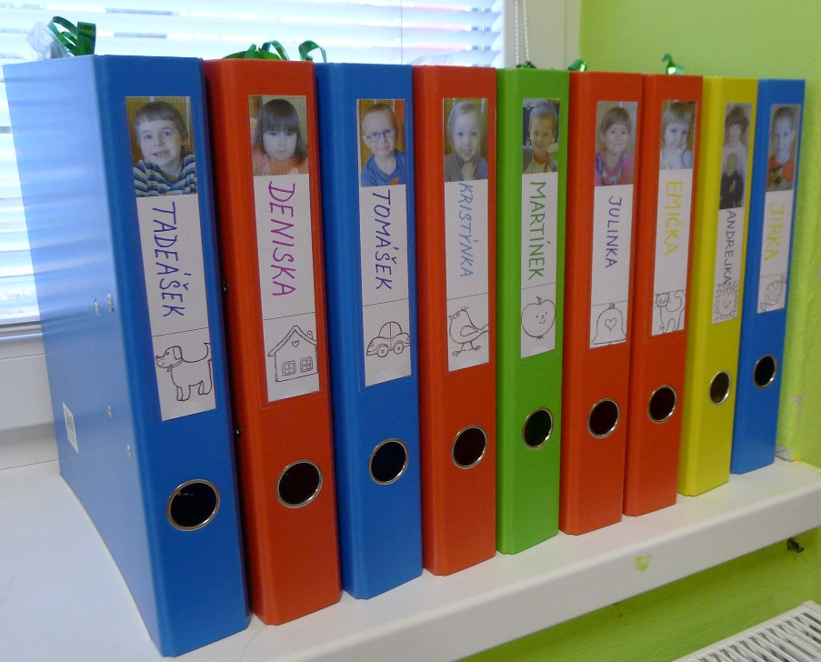
Umístění portfolií

Slide 24
Rozhovory s rodiči
Podmínka RVP:
Učitelé pravidelně informují rodiče o prospívání jejich dítěte i o jeho individuálních pokrocích v rozvoji i učení. Domlouvají se s rodiči o společném postupu při jeho výchově a vzdělávání.
Povinnost učitele:
vést s rodiči dítěte průběžný dialog o dítěti, jeho prospívání, rozvoji a učení (konzultační hodiny nad portfoliem dítěte).

Slide 25
Výukové video
https://youtu.be/2YwwxxRiIa0

Slide 26
Význam portfolia pro rodiče
Sledovat rozvoj dítěte, jeho pokrok
Pochopit organizaci v MŠ
Udělat si představu o aktivitách v MŠ
Porozumět vyučovacímu stylu učitele
Příležitost pro komunikaci mezi R-D-U
Reflektuje práci dítěte i učitele

Slide 27
Struktura portfolia
Chronologicky
Podle typů inteligence (Gardnerova teorie mnohočetné inteligence)
Podle oblastí v PREDICTu

Slide 28
Struktura podle Gardnera

Slide 29
1. Intrapersonální inteligence

Slide 30
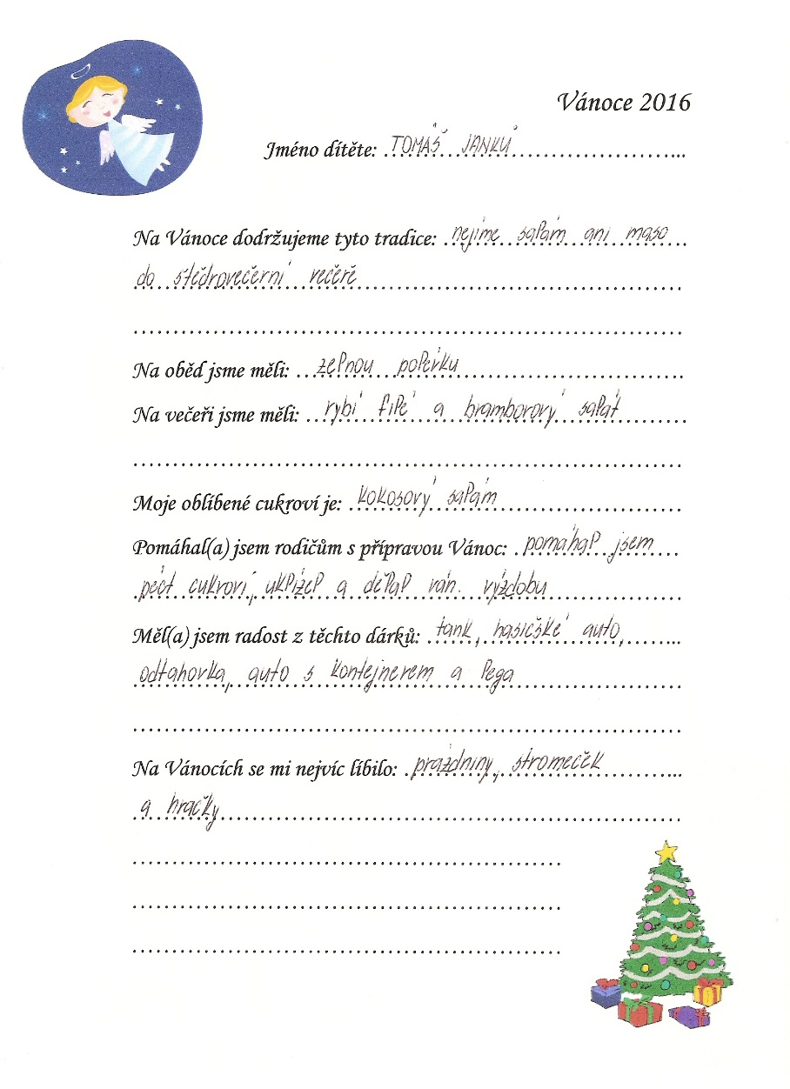

Slide 31
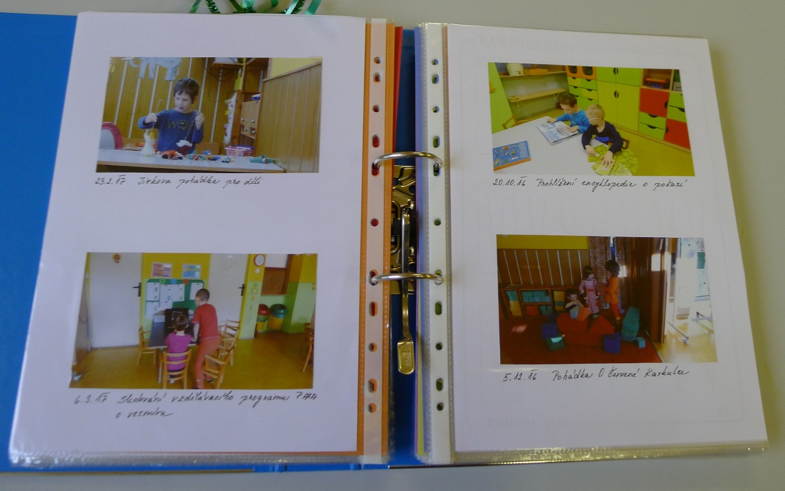
2. Jazykově-verbální inteligence

Slide 32
3. Logicko-matematická inteligence

Slide 33
4. Vizuálně-prostorová inteligence

Slide 34
5. Zvukově-hudební inteligence

Slide 35
5. Zvukově-hudební inteligence

Slide 36
6. Tělesně-pohybová inteligence

Slide 37
7. Interpersonální inteligence

Slide 38
8. Přírodní inteligence

Slide 39
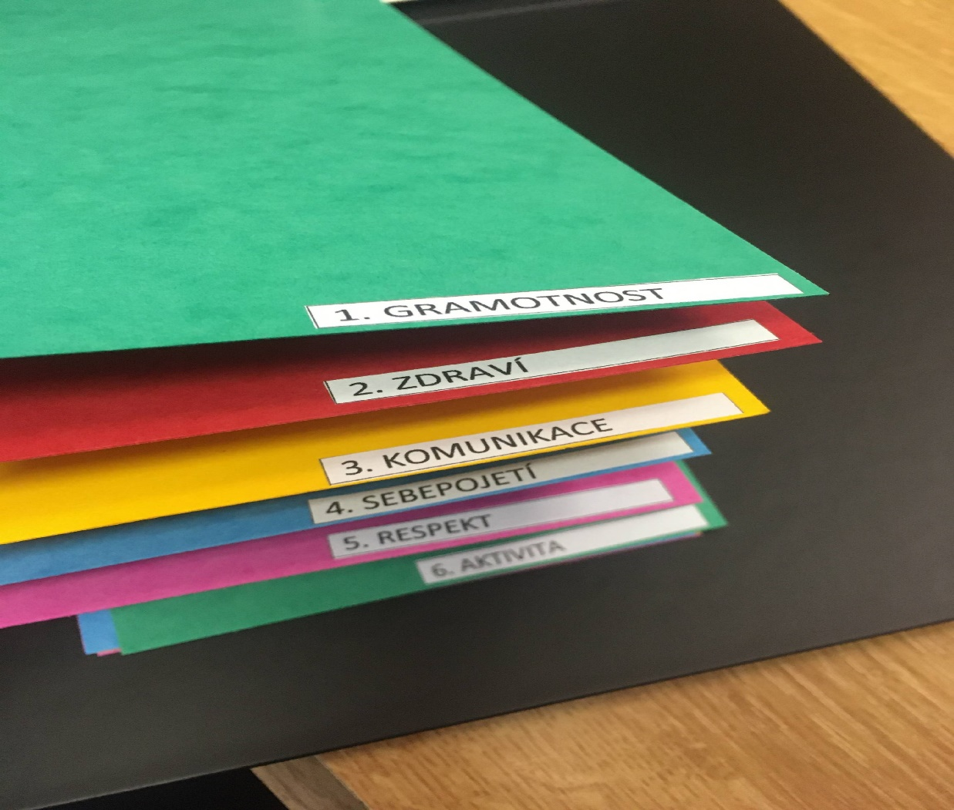
Struktura podle PREDICT

Slide 40
10 oblastí
 | Oblasti | Popis
1. | Gramotnost | Rozvíjí předčtenářskou, předmatematickou a technickou gramotnost, má povědomí o cizích jazycích.
2. | Zdraví | Chová se zodpovědně ke zdraví svému i druhých, dbá o své tělo.
3. | Komunikace | Aktivně používá verbální i neverbální komunikaci k vyjádření svých myšlenek, k dorozumění se s druhými.
4. | Sebepojetí | Poznává sebe sama.
5. | Respekt | Chová se ohleduplně, tolerantně a s respektem k druhým.
6. | Aktivita | Projevuje aktivní zájem o okolí a uvědomuje si, že je jeho součástí.
7. | Samostatnost | Umí se samostatně rozhodovat, za svá rozhodnutí zodpovídá.
8. | Přístup k učení | Aktivně a zodpovědně přistupuje k učení.
9. | Pravidla | Dodržuje pravidla soužití, chápe práva a povinnosti svoje i druhých.
10. | Řešení problémů | Navrhuje různá řešení problémů, zdůvodňuje je a přizpůsobuje se jim.

Slide 41
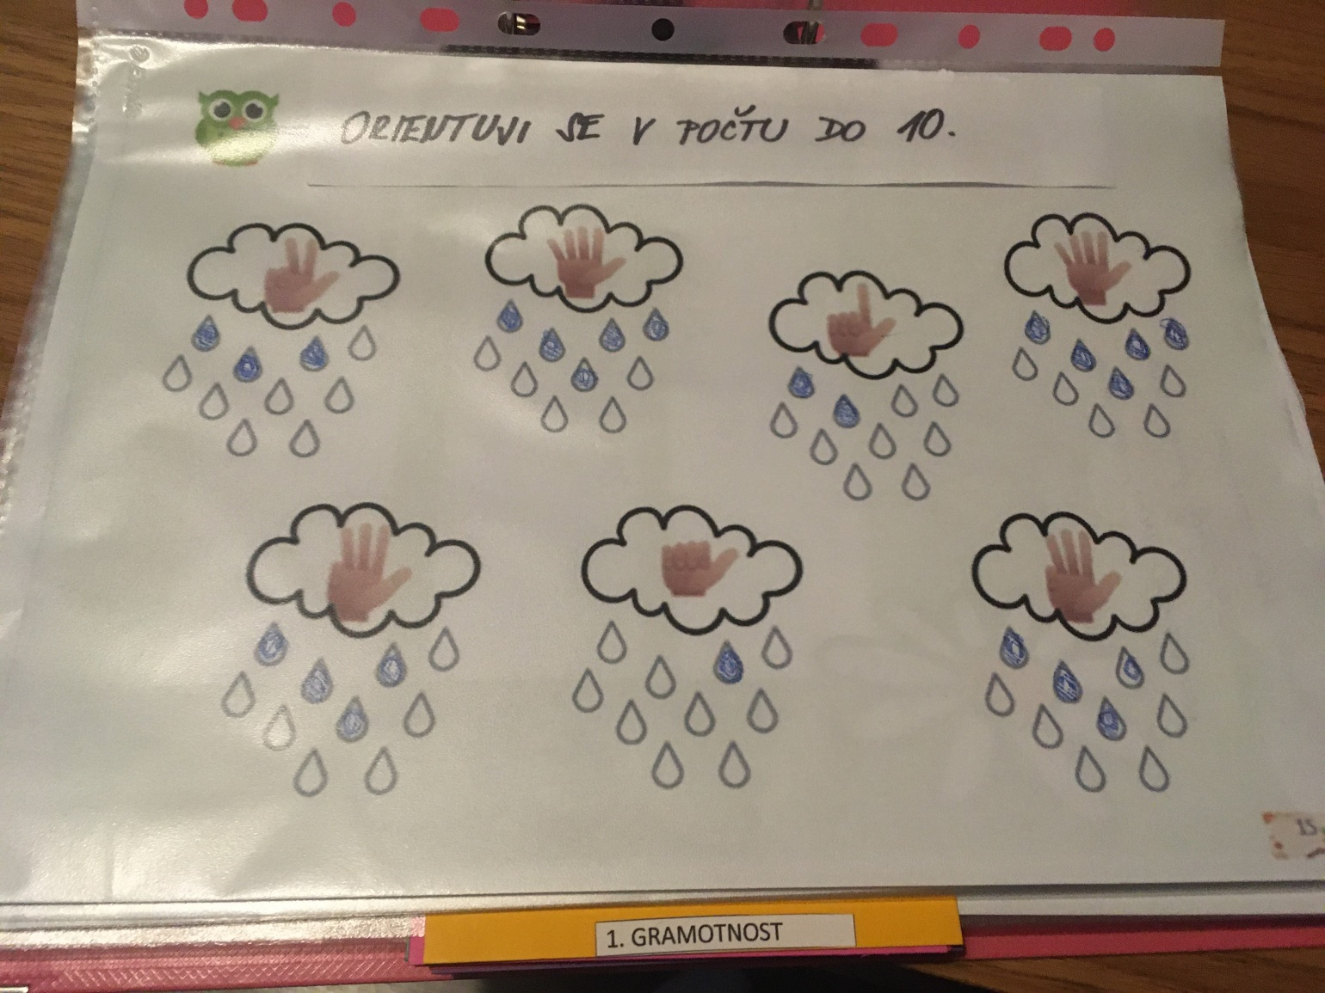
1. Gramotnost

Slide 42
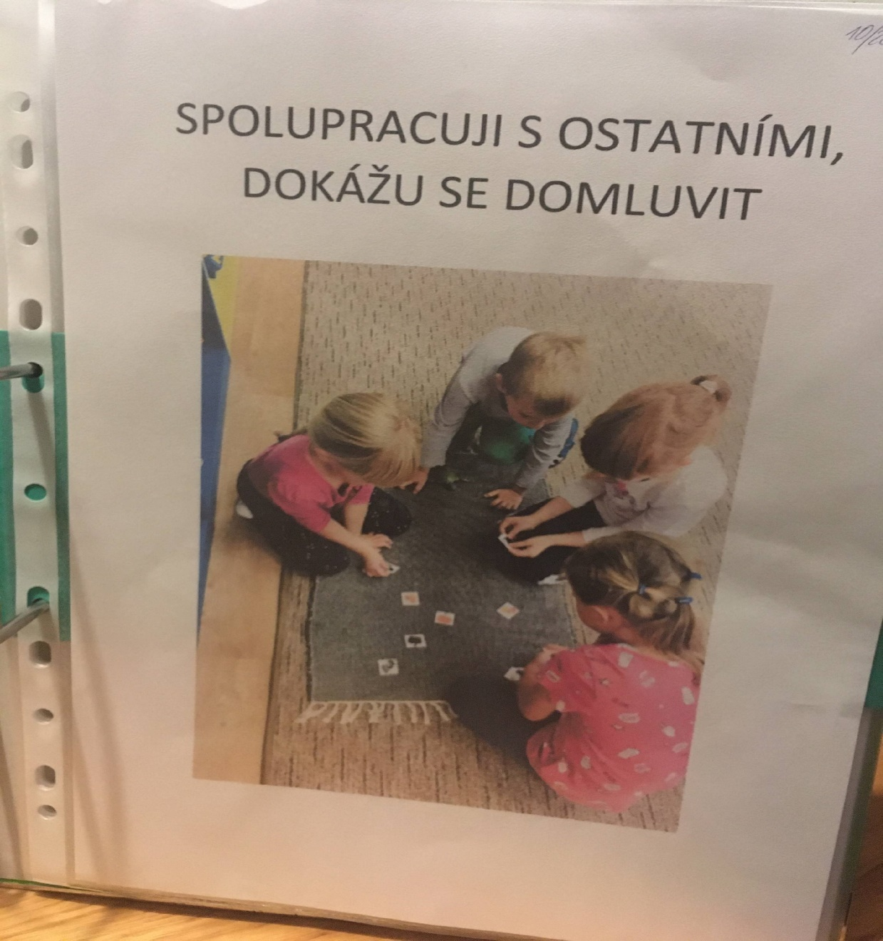
3. Komunikace

Slide 43
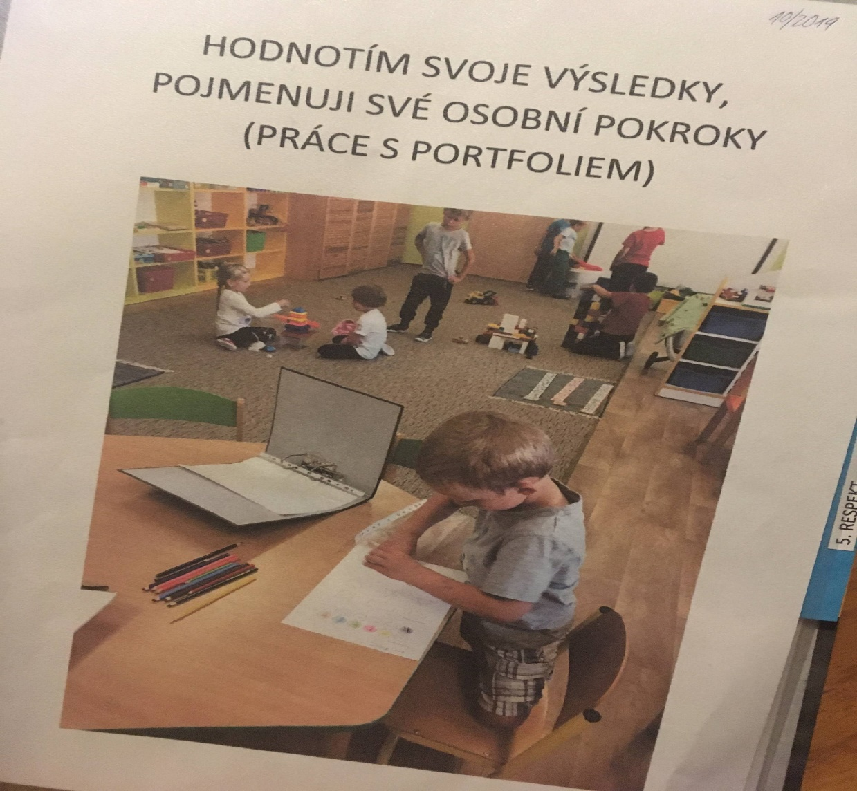
4. Sebepojetí

Slide 44
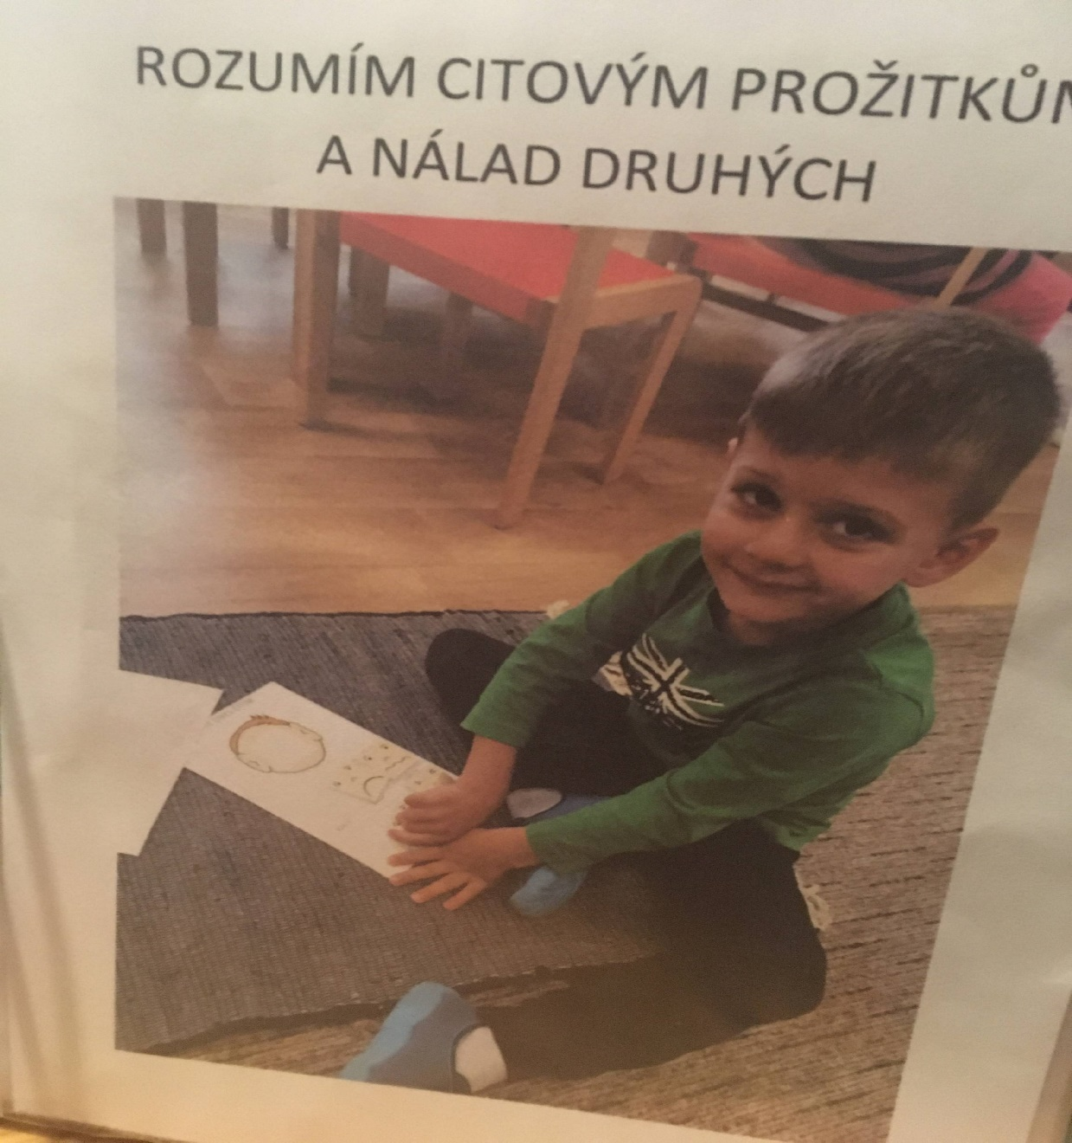
5. Respekt

Slide 45
Závěrem
nejde o vedení záznamů, ale o způsob práce
smyslem je využít všech dispozic dítěte, odstranit zbytečné překážky a pomoci dítěti dosáhnout na maximum toho, „na co má“
žádná diagnostika nemá smysl, pokud není dále využita, a to ve prospěch těch, které sleduje

Slide 46
Komunikace zjištění s rodinou

